Slide 1
Смурфики 2 этап 5-7 классы
«Скромный букетик»
МОУ Брейтовская СОШ
Руководитель Струбина Е.И.

Slide 2
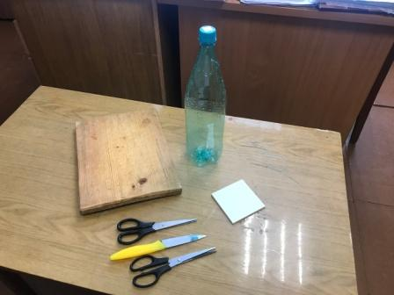
Описание материалов:
- Бутылка из под газировки зелёного цвета
Бумажные черновики, порезанные на квадраты со стороной 8 см,
Ножницы, нож
Доска разделочная
Степлер
Гуашь, кисточка

Slide 3
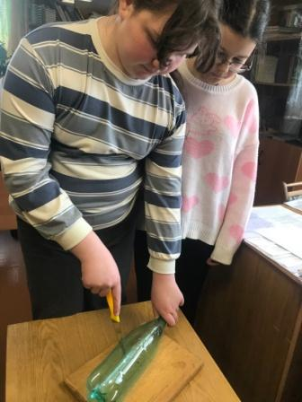
Оценка стоимости поделки:
5 копеек
Этапы работы:
Подготовка бутылки под будущую вазу

Slide 4
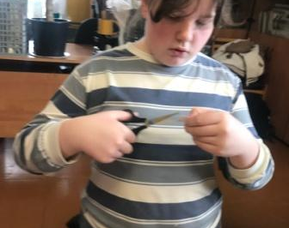
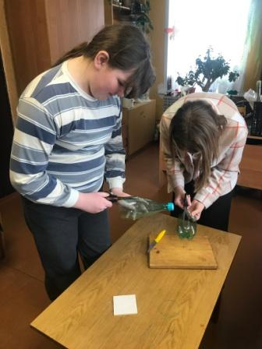
Этапы работы:
Разрезание бутылки на полоски – стебельки

Slide 5
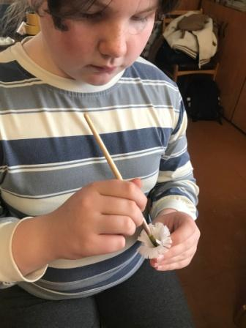
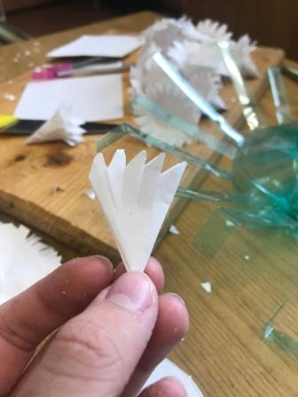
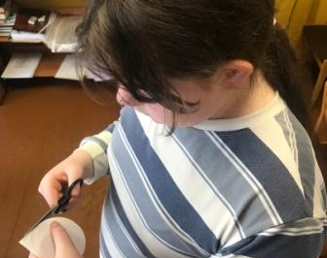
Этапы работы:
Заготовка для цветочка

Slide 6
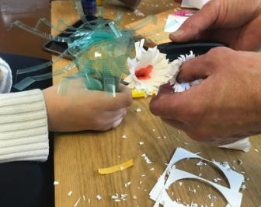
Этапы работы:
Крепление цветочков на стебельки

Slide 7
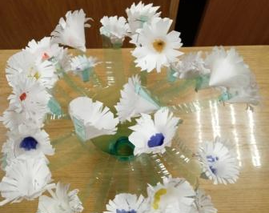
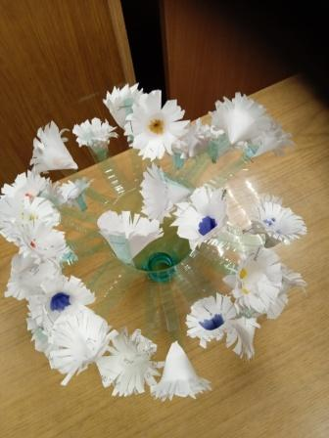
Готовый букет

